Slide 1
Hantering och deponering av jordmassor med invasiva arter – parkslide
Rapport 2021:15
juni 2021

Slide 2
Genomförare:
Tina Kyrkander, Örnborg & Kyrkander
Jonas Örnbom, Örnborg & Kyrkander
Tove Lawenius, Örnborg & Kyrkander
Projektledare:
Tina Kyrkander, Örnborg & Kyrkander
Finansiär(er):
Avfall Sveriges Avfallsanläggningssatsning

Slide 3
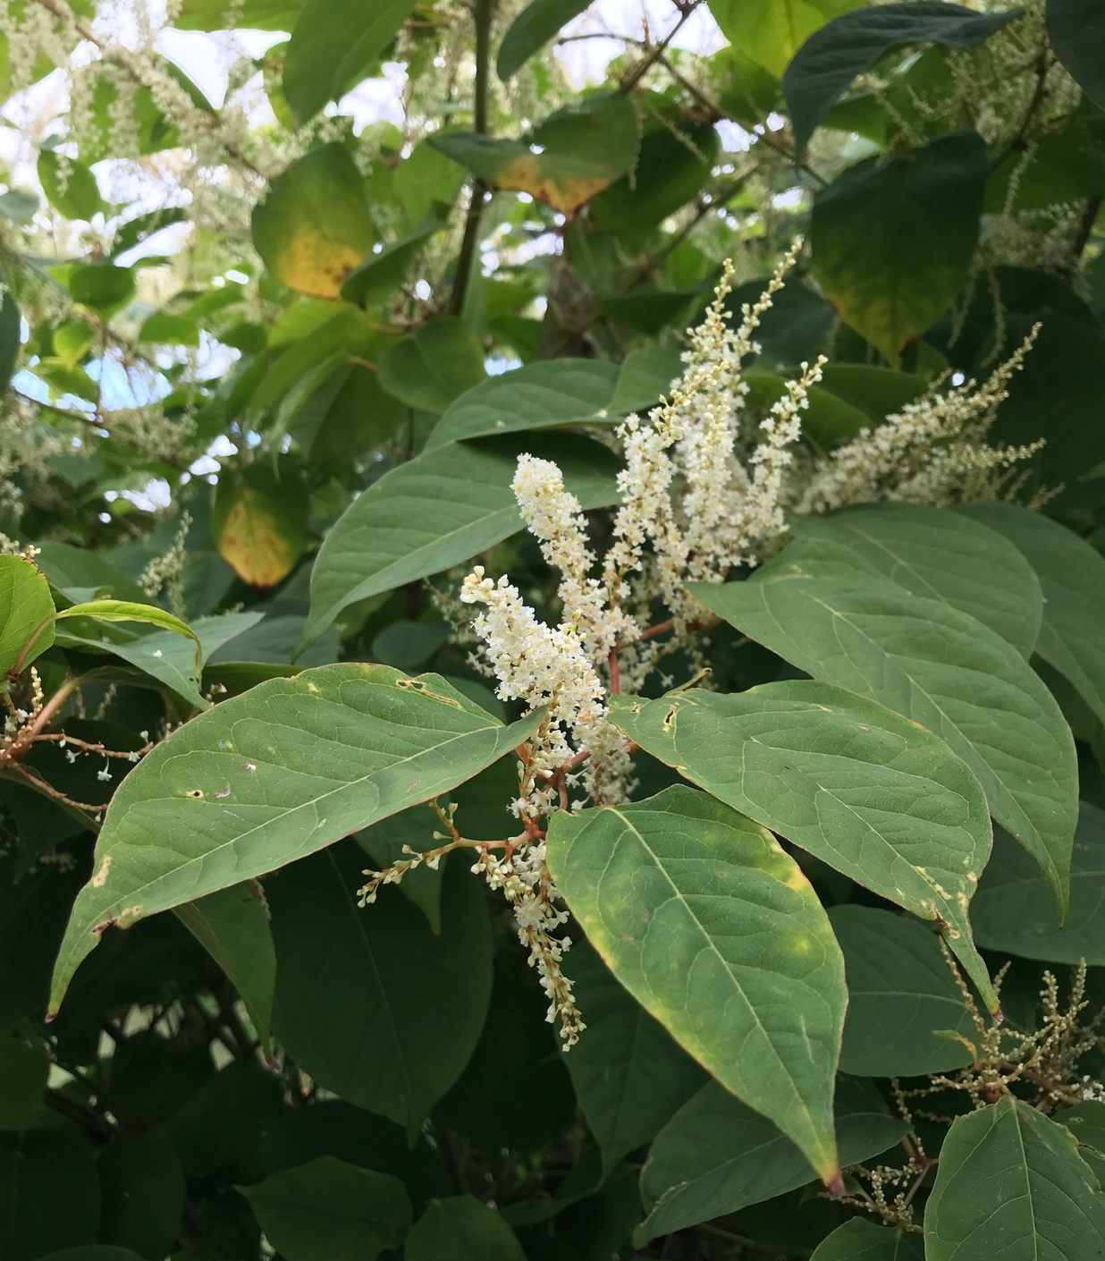
Bakgrund
Det finns idag ett stort behov av omhändertagande av jordmassor med grobara invasiva främmande arter (GIFA), och då framförallt parkslide.
Syftet med rapporten är att underlätta denna hantering på deponi genom vägledning gällande:
Arten & dess ekologi
Juridik gällande omhändertagande
Rutiner & skyddsåtgärder
Övervakning & kontroll

Slide 4
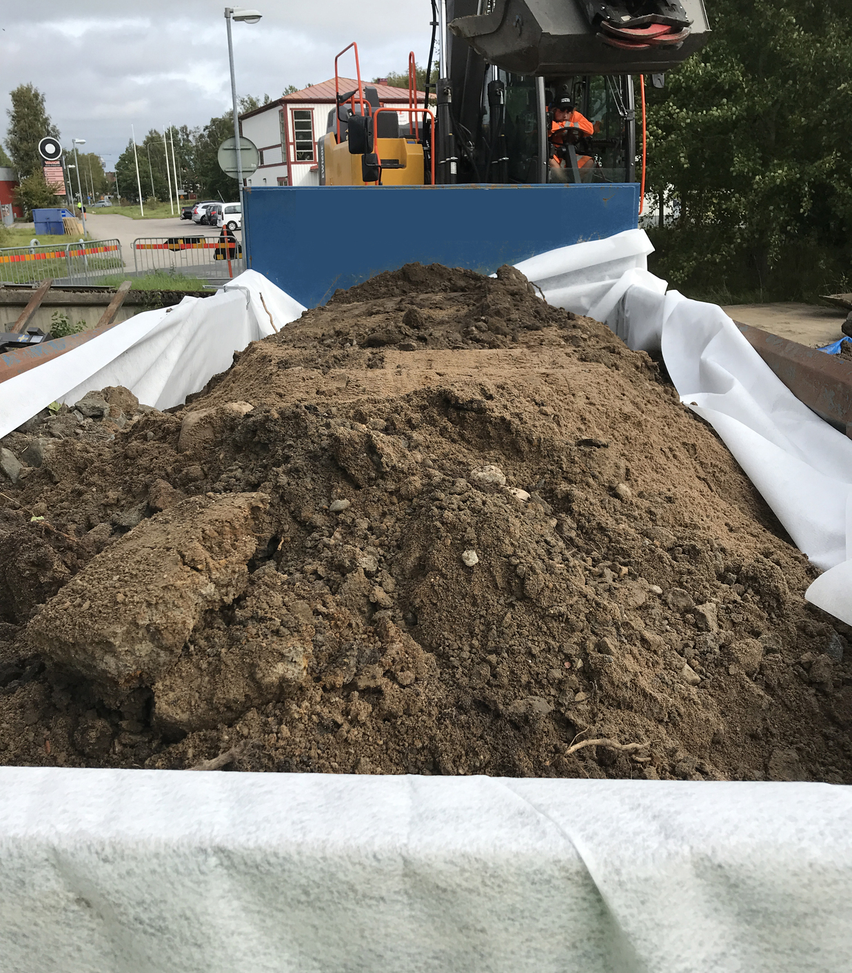
Resultat
Det krävs varken anmälan eller tillstånd för att ta emot jordmassor med GIFA från parkslide (i dagsläget). Det är dock nödvändigt att ha tillräcklig kunskap, kapacitet och bra rutiner för att undvika spridning och att växterna kan överleva på anläggningen. Kommande lagstiftning skulle kunna innebära att det strider mot lagen att växterna sprids till naturen från anläggningen (gäller redan idag för arter reglerade i EU-förordning för invasiva arter).
Viktiga aspekter kring omhändertagande är transportvägar på anläggningen, förutsättningar för lossning, lakvatten, vindspridning av rötter, sanering av egna fordon, övervakning och åtgärd.
Hela mottagandet måste genomsyras av en så hög invasivhygien att parkslide inte lyckas överleva och växa inom anläggningen.

Slide 5
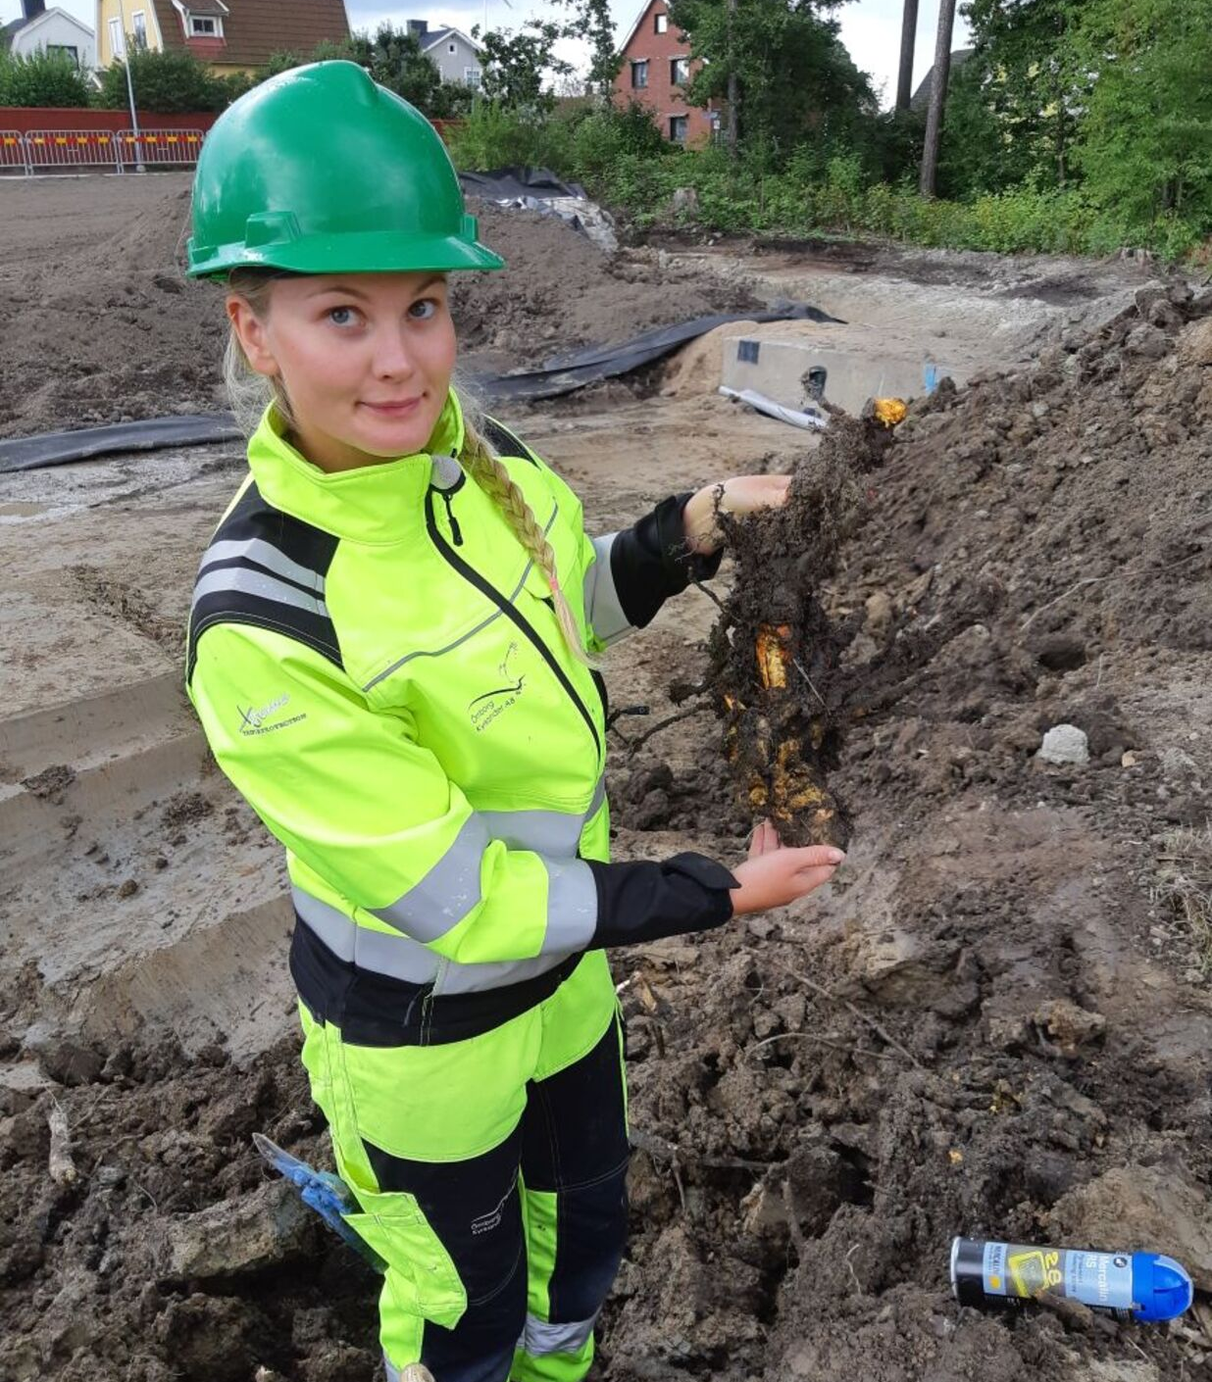
Slutsatser
Det går att arbeta fram ett säkert arbetssätt för mottagande av jordmassor med GIFA från parkslide på en deponi, om detta planers väl och görs noggrant.
Genom att lyfta in rutiner kring hantering i anläggningens kontrollprogram kan arbetet göras på ett så säkert sätt som möjligt. Övervakning (med god kännedom om växtens utseende) följt av åtgärd vid eventuell spridning kommer att utveckla rutinarbetet ytterligare.
Invasivhygien gäller inte bara hur anläggningen arbetar. Det går också att ställa krav på avfallsproducenten. Exempel på detta är invasivhygien avseende däck och utsida flak men också att jordmassorna ska täckas med duk på flaken, för att förhindra spridning.

Slide 6
Rapportinformation
Rapporten finns för nedladdning (kostnadsfritt för Avfall Sveriges medlemmar) från www.avfallsverige.se
Mer information om detta projekt kan du få från:
Johan Fagerqvist, rådgivare för deponerings- och avfallsanläggningar
Johan.fagerqvist@avfallsverige.se, 040-35 66 24

